Slide 1
المشكلات الاجتماعية
وفاء بنت محمد العيسى

Slide 2
الأمن الفكري

Slide 3
المراد بالأمن الفكري
نظرًا لحداثة مصطلح الأمن الفكري فقد اختلفت عبارات الباحثين ووجهات نظرهم في تحديده، وضبط مفهومه.
"الأمن الفكري هو أن يعيش الناس في بلدانهم وأوطانهم وبين مجتمعاتهم آمنين مطمئنين على مكونات أصالتهم، وثقافتهم النوعية ومنظومتهم الفكرية".
"أن يعيش المسلمون في بلادهم آمنين على مكونات أصالتهم وثقافتهم النوعية ومنظومتهم الفكرية المنبثقة من الكتاب والسنَّة ".
إنه سلامة فكر الإنسان وعقله وفهمه من الانحراف والخروج عن الوسطية، والاعتدال، في فهمه للأمور الدينية، والسياسية، وتصوره للكون بما يؤول به إلى الغلو والتنطع، أو إلى الإلحاد والعلمنة الشاملة".
الاطمئنان إلى سلامة الفكر من الانحراف الذي يشكل تهديدًا للأمن الوطني
أو أحد مقوماته الفكرية، والعقدية، والثقافية، والأخلاقية، والأمنية».

Slide 4
مفهوم الأمن الفكري
إذا أخذنا في الحسبان مفهوم الفكر من حيث شموله لنظر العقل، ومعقولاته، فإنه يمكننا أن نعرِّف الأمن الفكري بأنه:
الحال التي يكون فيها العقل سالمًا من الميل عن الاستقامة عند تأمله، وأن تكون ثمرة ذلك التأمل متفقة مع منهج الإسلام على وفق فهم السلف الصالح، وأن يكون المجتمع المسلم آمنًا على مكونات أصالته، وثقافته المنبثقة من الكتاب والسنَّة.
فبهذا التعريف يكون الأمن الفكري شامل للفعل الذي تقوم به النفس عند حركتها في المعقولات، والموضوعات التي أنتجها العقل البشري، وكذلك شام لفكر الفرد ومكونات فكر المجتمع، وأن الأمن الفكري لا يتحقق إلا بالالتزام
بمنهج الإسلام على وفق فهم السلف الصالح.

Slide 5
أهمية الأمن الفكري وأثره
ربط الفكر بالأمن في مفهوم (الأمن الفكري) يجعلنا أمام مصطلح من المصطلحات المهمة في هذا العصر خاصة مع ما يشهده العالم من تطور وتقدم، كان له الأثر الإيجابي والسلبي في بناء العلاقات والتواصل مع الأفكار والمعارف المختلفة.
الأمن الفكري تعبير دقيق يصوّر لنا غاية الاهتمام بفكر الإنسان، وحمايته من منهجي الإفراط والتفريط، أو قُل الغلو والانحراف، فالأمن الفكري كفيل بإذن الله بحفظ فكر الفرد المسلم وحمايته، وجعله في جادة الوسطية والاعتدال.
وفي المقابل فالخلل في الأمنِ الفكريّ طريقٌ إلى الخللِ في الجانب السلوكيّ والاجتماعيّ.

Slide 6
مثال للانحراف الفكري
التشبه

Slide 7
يقول الله تعالى في كتابه الكريم:
قال تعالى :(يَا أَيُّهَا الّذِينَ آمَنُواْ اتّقُواْ اللّهَ حَقّ تُقَاتِهِ وَلاَ تَمُوتُنّ إِلاّ وَأَنْتُمْ مّسْلِمُونَ)

Slide 8
كتب الله على عباده أن كل أمة تستبدل الضلال بالهدى وتتخلى عن خصائصها وتخجل من مبادئها أنها أمة لا تزال في انحطاط وتلاش واضمحلال في فكرها وقوتها وسلوكها
فقد وقع عدد غير قليل من المسلمين اليوم في مشابهة أعداء الله من اليهود والنصارى وغيرهم, إما في المعتقدات أو في العبادات أو تلقفوا بعض المذاهب الهدامة من الغرب ليستقوا منها مناهج عملية يسيرون عليها في حياتهم...

Slide 9
و تعريف التشبه..
'هو تمثل المسلم بالكفار في عقائدهم أو عباداتهم أو أخلاقهم أو فيما يختصون به من عادات، أو خضوعه لهم بشكل من الأشكال'.

Slide 10
حكم التشبه ..
كل حالة من أحوال التشبه لها حكم يعرض على النصوص وعلى قواعد الشرع من قِبَل أهل العلم والفقه في الدين, ولكن هناك بعض الأحكام العامة التي تنتظم جميع أنواع التشبه في الجملة، لا على جهة التفصيل، على النحو التالي:
أولاً: منها ما هو شرك أو كفر، كالتشبه في العقائد والعبادات، وكالتشبه باليهود والنصارى والمجوس فيما يخل بالتوحيد والعقيدة، كالتعطيل والإلحاد والحلول, وتقديس الأشخاص من الأنبياء والصالحين وعبادتهم ودعائهم من دون الله، وكتحكيم الشرائع والنظم البشرية.
ثانيًا: منها ما هو معصية وفسق، كتقليد الكفار في عاداتهم، كالأكل والشرب باليد الشمال، والتختم بالذهب، والتحلي به للرجال، وحلق اللحى، وتشبه النساء بالرجال، وتشبه الرجال بالنساء، ونحو ذلك.
ثالثًا: ما هو مكروه، وهو ما تردد الحكم فيه بين الإباحة والتحريم، على سبيل عدم الوضوح في الحكم، فهذا دَفْعًا لوقوع المسلمين في التشبه، يبقى حكمه مكروهًا.
رابعًا: ما هو مباح، وهو ما ليس فيه سمة تخصهم وتميزهم عن المسلمين الصالحين، وما لا يجر إلى مفسدة كبرى على المسلمين أو إلى منفعة للكفار تؤدي إلى الصغار للمسلمين، ونحو ذلك. ومن المباح: الإنتاج المادي البحت والعلوم الدنيوية البحتة”

Slide 11
و فيما يلي بعضاً من مظاهر التشبه بغير المسلمين ...

Slide 12
عبدة الشياطين
قوم اتخذوا من إبليس ( لعنه الله ) معبوداً ، ونصبـوه إلهاً يتقربون إليه بأنواع القرب ، واخترعوا لهم طقوساً وترَّهات سموها عبادات يخطبون بها وُدَّه ، ويطلبون رضاه
فسلفتهم في الحياة :
عبـاد الشيطان قوم لا يؤمنون بالله ، ولا بالآخرة ، ولا بالجزاء والجنة والنـار . ولذلك فقاعـدتهم الأساسية هي : التمتع بأقصى قدر من الملذات قبل الممات كما يقول اليهودي " لافي " في كتابه ( الشيـطان يريدك Satan wants you ) ”الحياة هي الملذات والشهوات ، والموت هو الذي سيحرمنا منها ، لذا اغتنم هذه الفرصة الآن للاستمتاع بهذه الحياة ، فلا حياة بعدها ولا جنة ولا نار ، فالعذاب والنعيم هنا“.

Slide 13
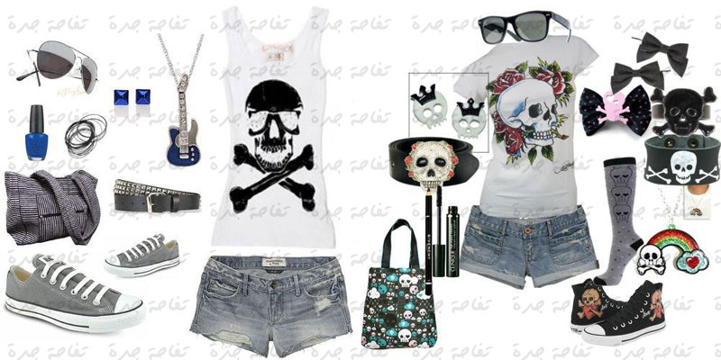
الأعياد:
عنـدهم عدة أعياد في السنة أشهرها عيد كل القديسين أو الهالوين (Halloween )ويزعمون أنه يوم يسهل فيه الاتصال بالأرواح التي تطلق في هذه الليلة .
طقوس وعبادات:
طقوس دموية يخرج فيها هؤلاء عن الآدمية إلى حالة لا توصف إلا بأنها فعلاً شيطانية ، والتي لعل أدناها شرب الدم الآدمي المأخوذ من جروح الأعضاء ، وليس أعلاها تقديم القرابين البشرية " وخاصة من الأطفال " بعد تعذيبهم بجرح أجسامهم والـكي بالنار ، ثم ذبحهم تقرباً لإبليس ..

Slide 14
الرموز الشيطانية:
من الصعب ترجمة جميع الكتابات أو الرموز السحرية التي يستخدمها عباد الشيطان ، لأن هذا يحتاج إلى سحرة كبار لا يعرفها سواهم , ولكننا سنلقي الضوء على المشهور منها:
- الهلال والنجمة :
شعار مشترك بين الماسونية وعباد الشيطان ، وهو يمثل آلهة القمر (ديانا) وإلهة الحب )فينوس(.
- المذبح: ويبنى عادة من الرخام أو الجرانيت ، تتوسطه حفرة على شكل نجمة خماسية وحولها دائرة وهناك أدوات تكون عـادة على المذبح مثل : خنجر أو سيف ذو مقبض أسود نقشت على شفرته آيـات شيطانية ، شموع سوداء ، أسياخ من حديد للتعذيب ، وكأس من الفضة لشرب الدماء . أما الرموز التي على المذبح فتختلف باختـلاف الفرقة الشيطانية.

Slide 15
تأثر الشباب الإسلامي بالتقاليد الغربية
عن أبي سعيد الخدري، رضي الله عنه، أن النبي – صلى الله عليه وسلم – قال: لتتبعن سنن من كان قبلكم، شبرا بشبر وذراعا بذراع، حتى لو سلكوا جحر ضب لسلكتموه. قلنا: يا رسول الله! اليهود والنصارى؟ قال: فمن؟!!

Slide 16
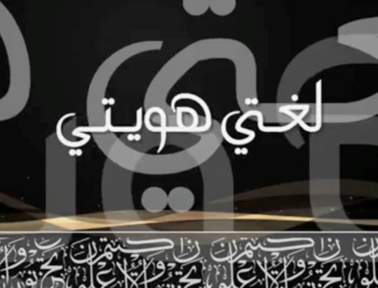
إعطاء أسماء أجنبية للمحالات التجارية:
تصدم المتجول بالشارع، وتجعله يشعر بأنه في بيئة غربية غير البيئة العربية التي يحيا فيها!!!
لباس المرأة العربية المحاكي للغرب:
أثناء الحوار:
يحاولون إقحام كلمة باللغة الإنجليزية أثناء الحديث
وفي التفكير والسلوك:
عدم الاهتمام بالمعاملات لارتباطها بالربا أم لا
في المأكل والمشرب:
انتشرت في شوارعنا ثقافة محلات تقديم الوجبات السريعة والسندوتشات والتي يمشي الناس يأكلونها في الشارع. أو يجلسون في تلك المحال فيأكلون على أنغام الموسيقى الصاخبة والأغاني الهابطة.

Slide 17
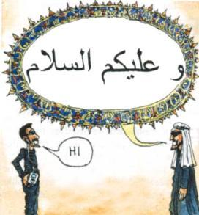
تقليد الشباب الغربي المنحرف في لباسهم المتفسخ والرضا بشذوذ المظهر ومن صور ذلك:-
قصات الشعر الغربية.
القمصان الواسعة والسراويل القصيرة.
كتابة الكلمات الأجنبية.
لبس السلاسل الذهبية.
تقليد أبطال الأفلام.
تقليد حركات اللاعبين.
تقليد الشباب الغربي في أعيادهم
السرعة الجنونية بالسيارات.
تربية الكلاب.

Slide 18
الاحتفال بأعيادهم
عيد رأس السنة:
ومن مظاهر مشاركتهم فيه:
الذهاب إلى أماكن الاحتفال..
التهنئة وتبادل الهدايا ..
شراء الألبسة الجديدة للأطفال
صنع الحلويات وبيعها.
التشبه بـ "البابا نويل“

Slide 19
عيد الحب:
ومن مظاهر مشاركتهم فيه:
ارتفع سعر الورود في هذا اليوم بشكل جنوني فبلغ ثمن الوردة الواحدة ( 10 دولارات) بعد أن كان لا يتجاوز دولار وربع
وتنافست محلات الهدايا والكروت في تصميم كروت وهدايا لهذه المناسبة
وقامت بعض العائلات بتعليق الورود الحمراء على نوافذ المنزل في ذلك اليوم, وانتشر تبادلها بين الكثير.
بعض دول الخليج نظمت العديد من المراكز التجارية والفنادق احتفالات خاصة بمناسبة عيد الحب ، فاكتست غالبية المحلات والمجمعات التجارية باللون الأحمر وانتشرت البالونات والألعاب والدمى في أحد المطاعم الخليجية الفاخرة
لبس أي لباس أحمر اللون
نقش الأسماء والقلوب على اليدين والحروف الأولى من الأسماء

